Slide 1
Что такое дисграфия!? (Спецефические ошибки у младших школьников)
Учитель – логопед
МАОУ СОШ № 67:
Никитина К.В

Slide 2
Дисграфия – частичное нарушение процесса письма, проявляющееся в стойких специфических ошибках, обусловленное нарушением высших психических функций.

Slide 3
Просматривая письменные работы школьников, спецефические ошибки обнаруживаются часто. Допускает их примерно треть детей, обучающихся в начальной школе. Это:
- замена букв и-у, о-а, е-я, е –ю, у-ч…..
- нет соединения практически сливает буквы ш- я, л-я, я-м;
- пропуск букв, слогов;
- написание маленькой буквы вместо большой в пенрвом слове предложения, именах, названиях;
- отсутствие точки;
- написание в зеркальном отображении некоторых букв и цифр.

Slide 4
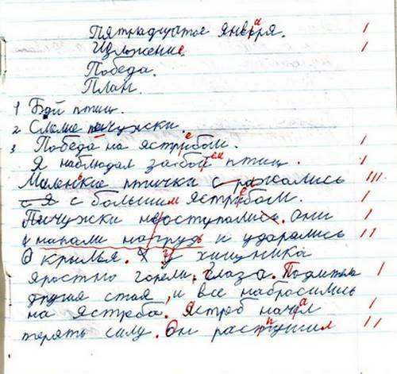

Slide 5
Ледяной – лЯдЕной;
Земляника – зЯмлЕника;
Молоко – 2 раза молоко, а 3-ий раз мАлАко

Slide 6
Самыми распространенными среди ошибок, являются ошибки по оптическому сходству, связанные с недоразвитием зрительного анализа и синтеза, зрительно – пространственного восприятия, несформированностью кинестетической и динамической стороны двигательного акта, медленным формированиием кинемы, так называемая, оптическая дисграфия.

Slide 7
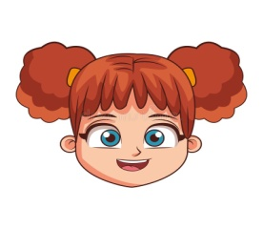
Даже идеально решая примеры, ребенок не понимает задачи. «У Кати 5 яблок» - он видит, как

Slide 8
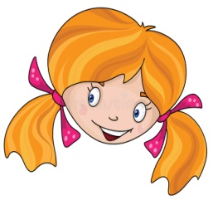
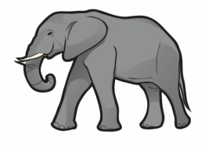
Читает: «а у Светы в 2 раза больше» и видит

Slide 9
Понимаете? «в 2 раза» это для него пустота, ноль информации. Хорошо хоть «больше» можно представить как слона!
И также со словами» на сколько, перед, во сколько раз, предыдущий, после, до…
А в школе сейчас тесты: термины, взаимосвязи. Ребенок читает задание, но не понимает, а угадывает.

Slide 10
У ребенка нет шанса сделать тест, который он не может прочитать, а видит как

Slide 11
Зачем дошкольнику сказка про «Репку»?
Именно поэтому в дошкольном возрасте рекомендуется читать… «Колобок», «Теремок», «Репка», «Три медведя» - это не старые, без признаков логики в действиях героев, а важные методические пособия!!!
Там все время кто-то приходит, уходит и ребенок учится понимать положение тел в пространстве и запоминать последовательности!!!
Возьмем «Репку». Суть сказки не тольков коллктивизме и борьбе за урожай. «Репка» дает ребенку понимание пространственных терминов и умение пользоваться ими.

Slide 12
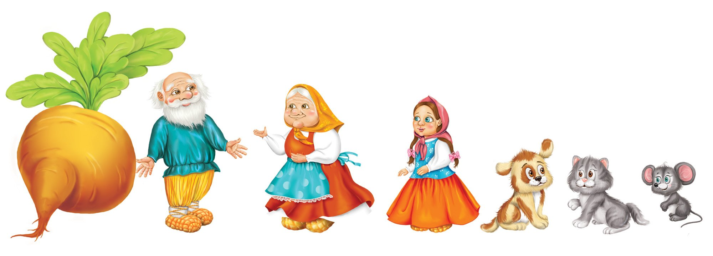

Slide 13
Дедка * за репку
Бабка * перед внучкой
Кошка * после Жучки
Мышка * последняя
Кошка * предпоследняя
Бабка * между Дедом и внучкой

Slide 14
Пока родители считают эти книги бестолковыми, логопедам встречаются дети, которые думают, что 3 стоит после 4, а не перед ней. Понимание пространства максимально важно для понимания не только математики.

Slide 15
В 1 классе учитель объясняет звукослоговые схемы и суть числового ряда. И если ребенку не читали в 3 года «Репку» он может и не понять, о чем речь:
- Учитель: «буквы и, я, е, ё, ю обозначают мягкость предшествующего согласного»
- Учитель: «предыдущее число на 1 меньше следующего, а следующее число на 1 меньше предыдущего»

Slide 16
Не нравиться «Репка»? Или ребенок вырос из нее? Можно составить любой ряд из любых персонажей.
Особенно это важно, если:
- если в первый год жизни были проблемы с тонусом;
- малыш поздно пополз или вообще не ползал, а сразу пошел;
- сейчас в возрасте 6-7 лет ребенок не понимает слова слева, справа, за, после, перед, между, следующий.

Slide 17
В 1 классе оценки не ставят, и кажется, что все нормально, а во 2 классе вдруг становиться ясно, что проблемы то накопились.
Вопрос «Ну почему он не понимает?» это не вопрос, а задача. Задача помочь ребенку понять пространство и слова его описывающие. Научить ребенка использовать их в речи. И использовать уверенно.

Slide 18
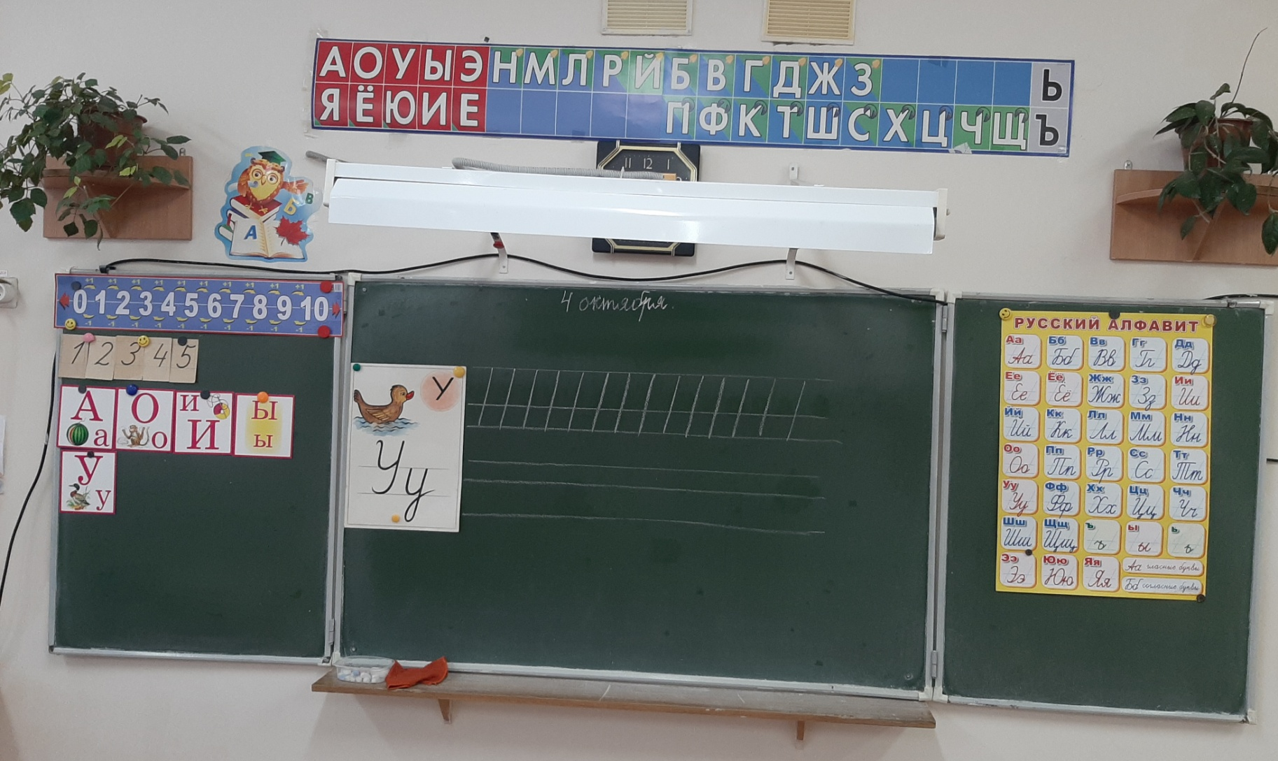

Slide 19
Спасибо за внимание!

